Slide 1
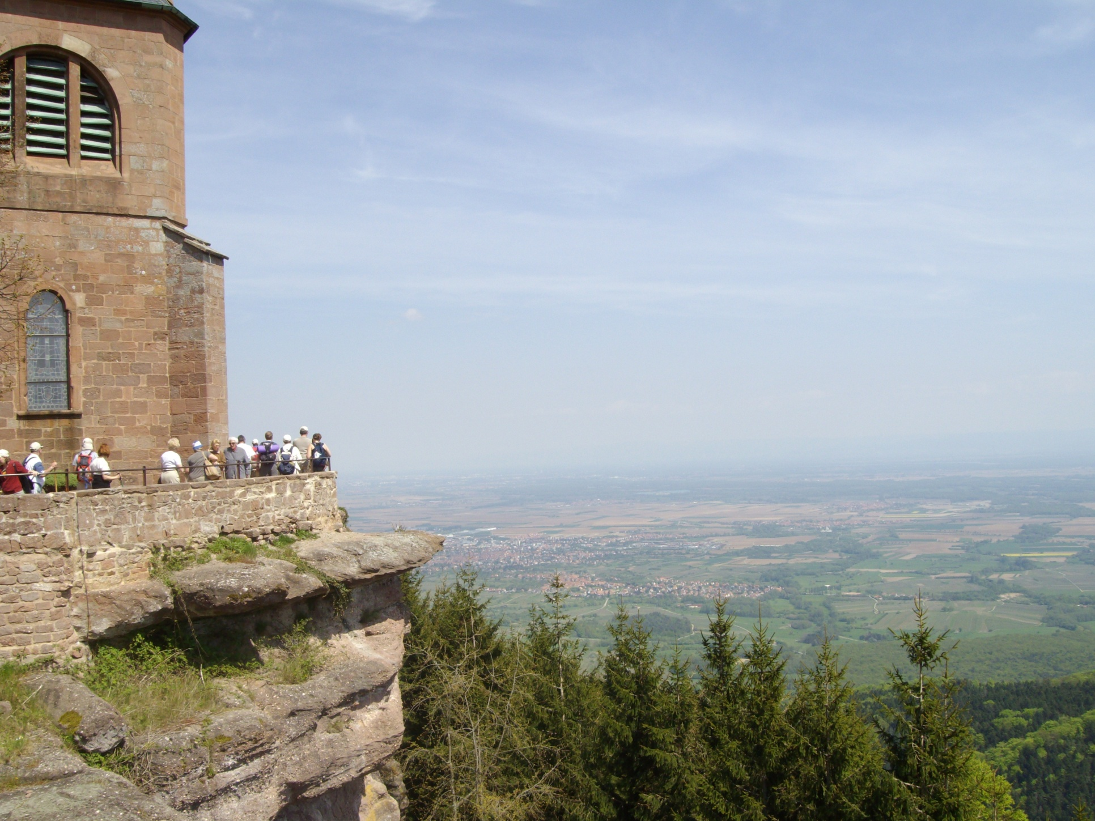
2008- VOSGES -ALSACE
.
Le Mont Ste Odile dominant la plaine d’Alsace

Slide 2
Entre Alsace et Foret Noire

